Slide 1
La France
Impacts de la mondialisation

Slide 2
Quelques chiffres
Population : 67,5 millions (22ème mondial)
Part de la population dans le monde : 0,9%
PIB : 2775 milliards de $ (7ème)
Part du PIB dans le monde : 3%
IDH : 0,891 (26ème )

Slide 3
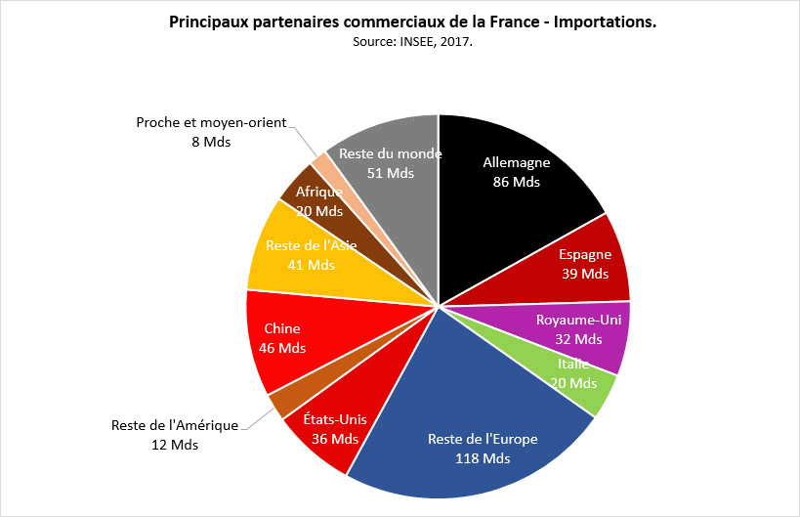
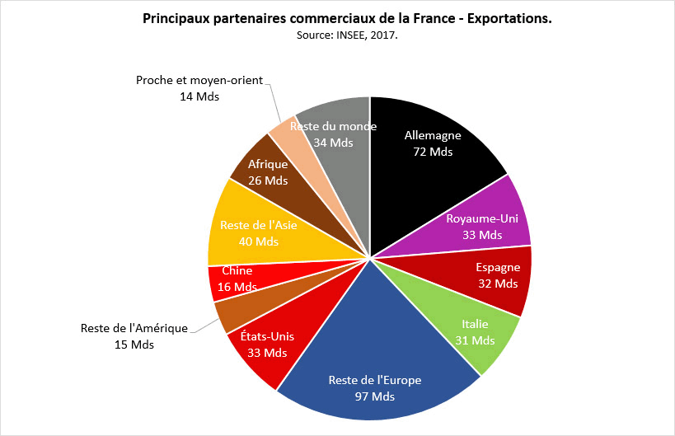
Euro-mondialisation

Slide 4
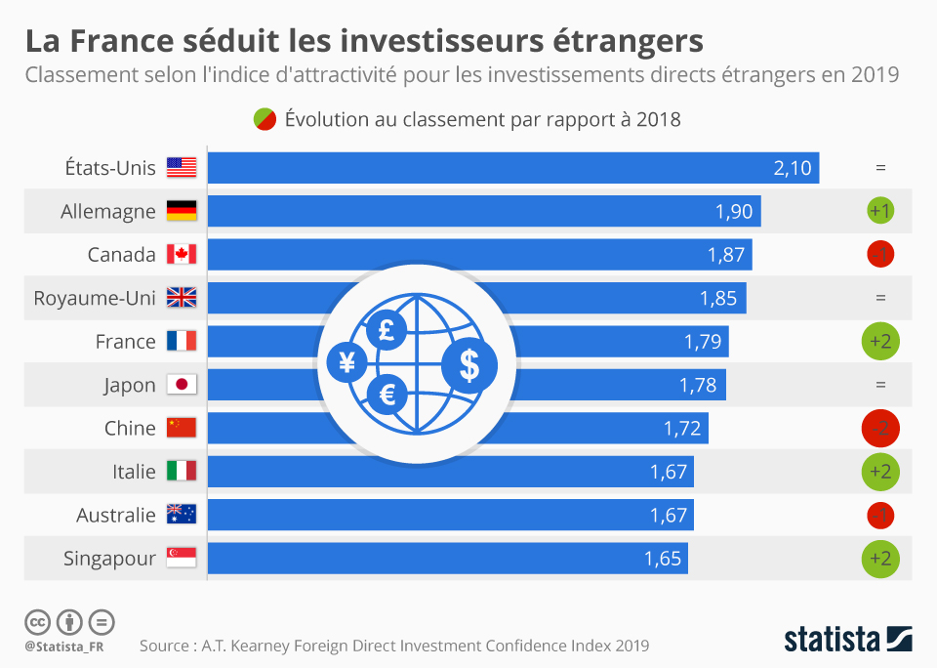
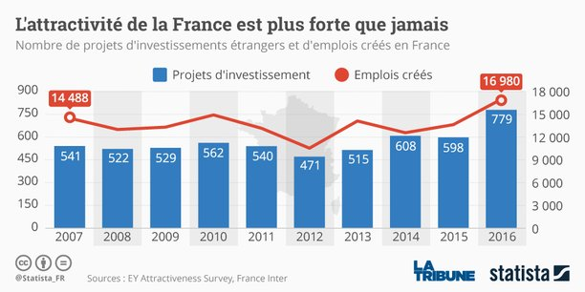
IDE

Slide 5
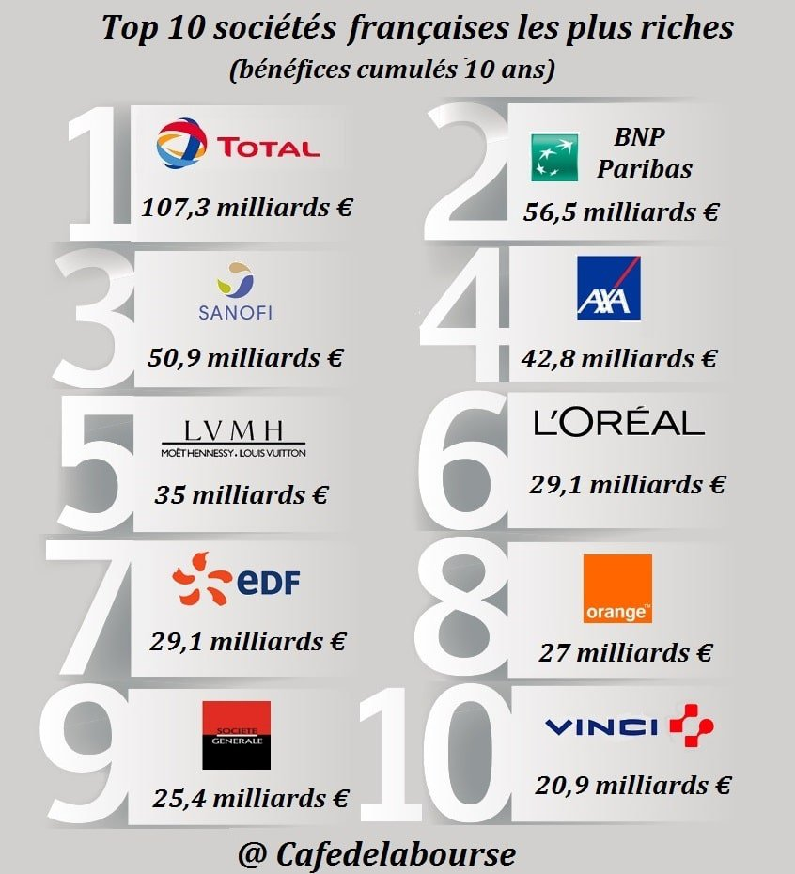

Slide 6
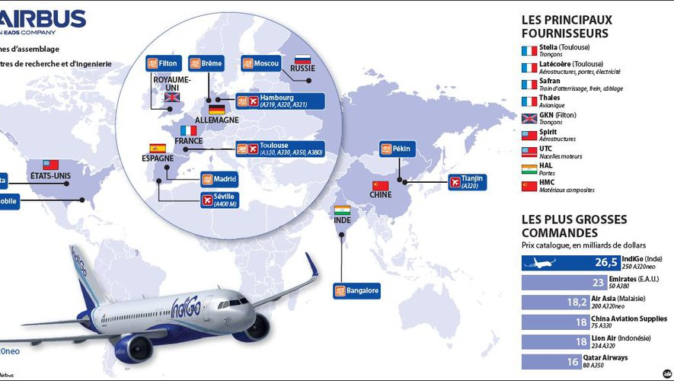

Slide 7
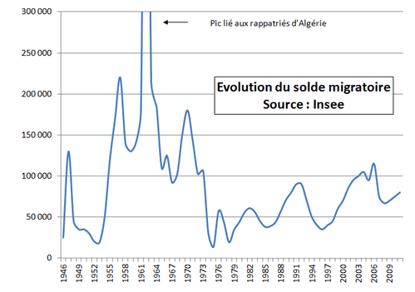

Slide 8
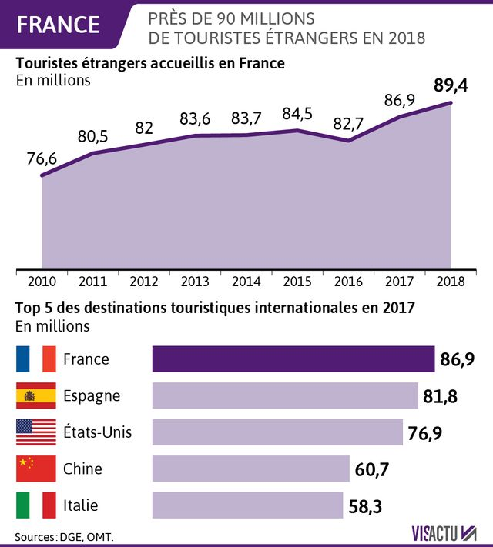
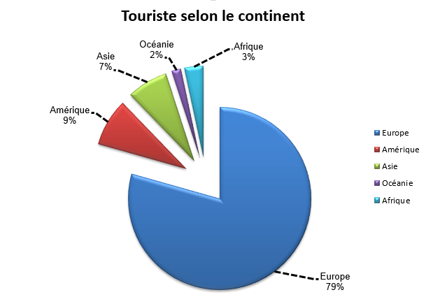

Slide 9
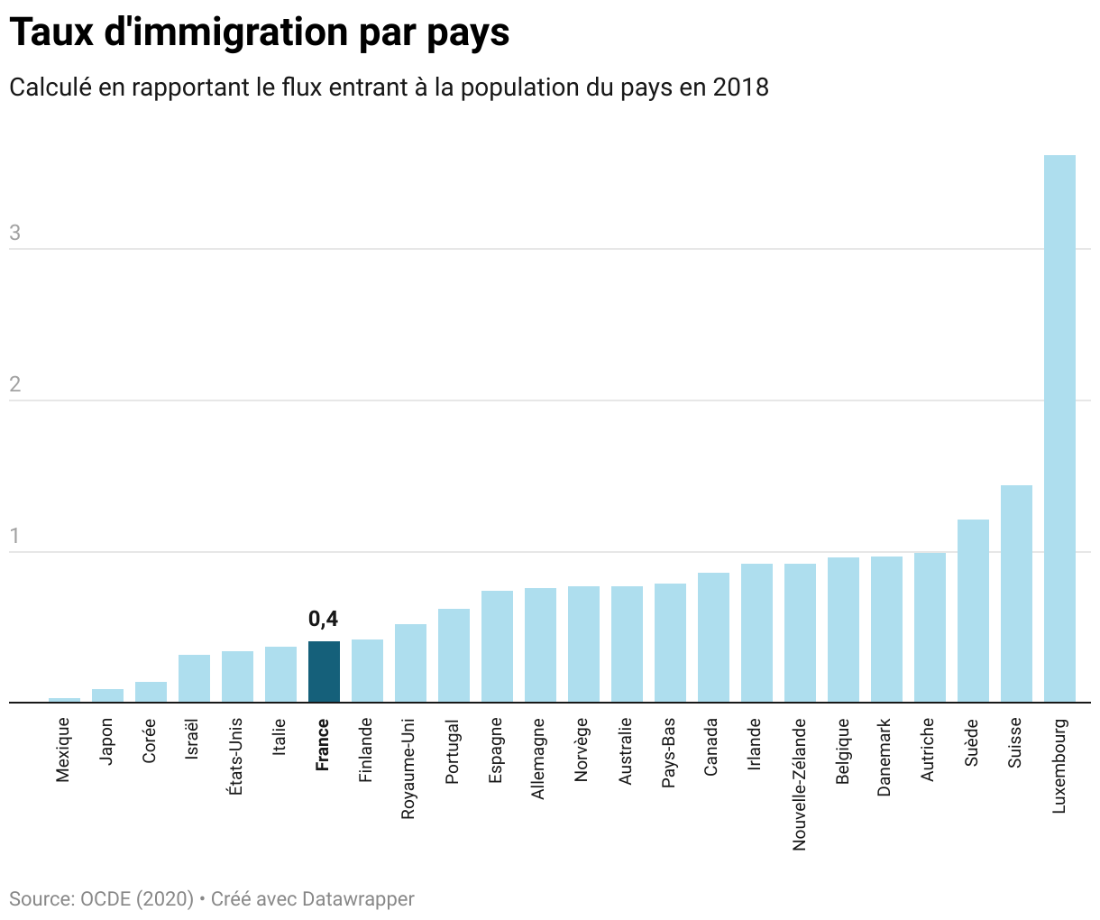

Slide 10
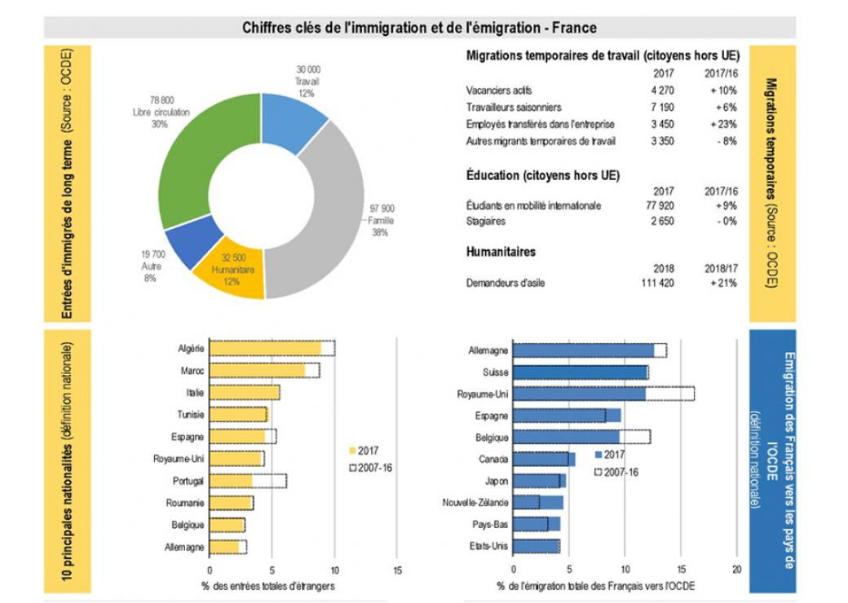

Slide 11
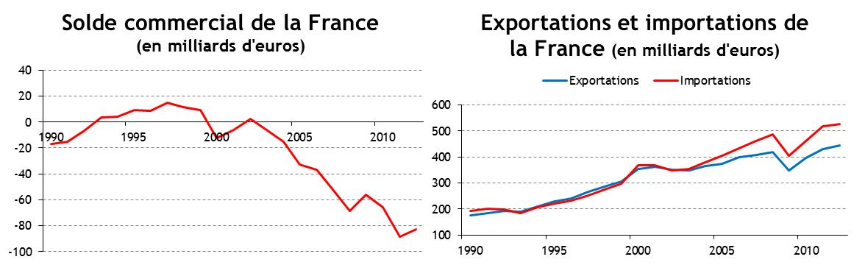

Slide 12
Apogée et déclin du monde ouvrier.

Slide 13
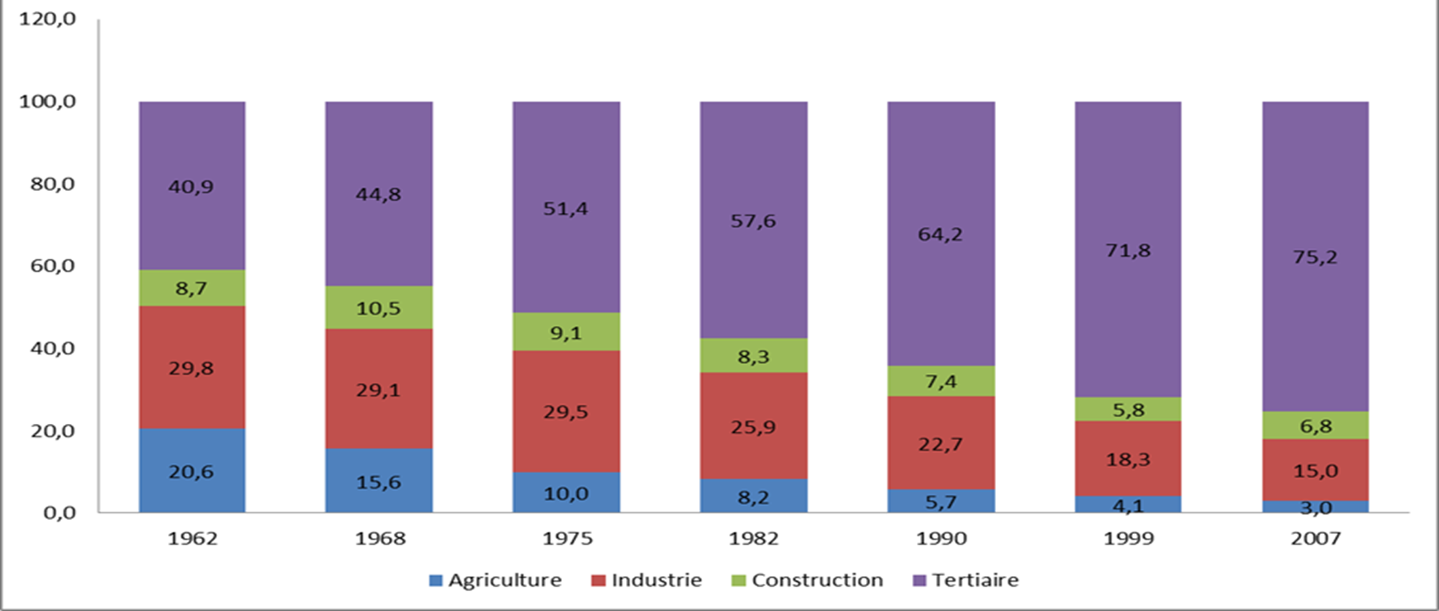
Déversement sectoriel (Alfred Sauvy)

Slide 14
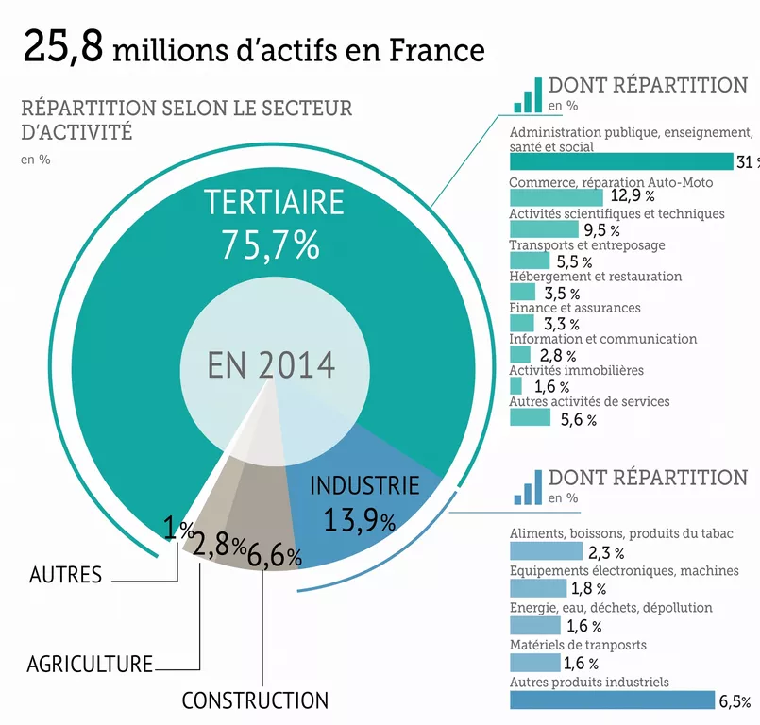
Répartition sectorielle en France

Slide 15
Globalisation et chômage
Le théorème HOS:
La globalisation entraîne:
La spécialisation du pays développé sur les produits demandant une forte qualification : l’ouverture permet de vendre ces produits sur un marché plus large et non pourvu, ce qui entraîne l’augmentation de son prix et ainsi une incitation à se concentrer sur sa production.
La destruction d’une partie des emplois liés aux production à faible qualification et la baisse de la rémunération des emplois restant. Les biens exigeant une faible qualification sont désormais majoritairement importés car moins chers ; pour maintenir l’emploi dans ces secteurs, il faut baisser le coût du travail.
Une dichotomie du marché du travail:
Les emplois qualifiés vont se multiplier, favorisant une main-d’œuvre qualifiée, qui bénéficiera de conditions de travail optimales.
La population la moins qualifiée va voir se dégrader ses conditions: l’emploi va manquer et les conditions de travail vont se dégrader.
entraîne

Slide 16
Le poids de la délocalisation dans la désindustrialisation Enquete du de la Directoin du Trésor Public 2010.
Causes de la destruction totale d’emploi dans l’industrie française de 1980 à 2007: 1,9 millions d’emplois. | % d’emplois détruits
Concurrence étrangère | 13%
Externalisation des services | 25%
Gains de productivité non compensés par une croissance de la demande | 30%
Autres | 32%

Slide 17
Relocalisation du textile
La filière textile peut-elle parier sur un mouvement de relocalisation d'ampleur ? La pandémie de Covid-19 a mis en lumière la flexibilité de certains acteurs, tel le spécialiste du jacquard Tissages de Charlieu (Loire), à l'épreuve de la fabrication de masques chirurgicaux. Les sites de production se déploient, les manufactures investissent dans leur appareil industriel. Plus de 780 projets de relocalisation et de développement d'activités sont d'ailleurs déjà soutenus par le plan Relance du gouvernement, parmi lesquelles ceux de Petit Bateau (Aube), Tricot Saint-James (Manche), Safilin (Pas- de-Calais) ou Velcorex (Haut-Rhin).
Tissages de Charlieu prévoit ainsi la production de sacs cabas fabriqués à partir de textiles recyclés grâce à un contrat avec Auchan. Ses enjeux sont ceux du secteur : produire en France avec des articles textiles « créateurs d'emplois » ; soutenir une activité locale dans une perspective durable et circulaire. Mais le « nerf de la guerre » demeure les commandes, reconnaît son patron Eric Boël. Au-delà du soutien de l'Etat, c'est la grande distribution qui permet à la PME tricolore d'envisager le doublement des effectifs et un plan de réindustrialisation sur cinq ans.
Le textile français revient de loin. C'est une industrie ébranlée par une guerre économique qui a commencé bien avant la suppression des dévastateurs quotas chinois, à partir de 2005, et l'emprise de la « fast fashion » des Zara et autres H & M. Le secteur emploie près de 100.000 salariés, soit 7 fois moins qu'il y a une quarantaine d'années. Les rescapés français de la mondialisation sont ceux qui furent le mieux armés d'un savoir-faire traditionnel et qui ont su produire différemment dans un contexte où la recherche du bon prix écrase encore la quête de l'achat éthique.
Les échos, 2021

Slide 18
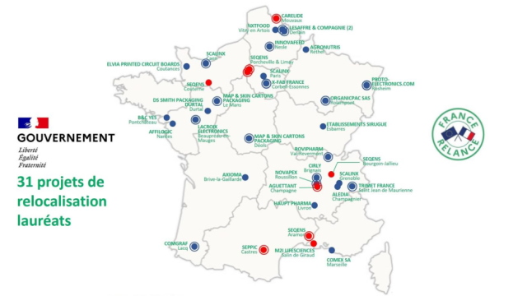
Relocalisation: France Relance

Slide 19
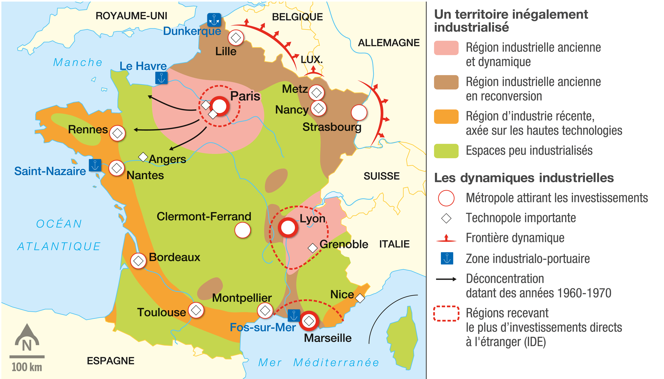

Slide 20
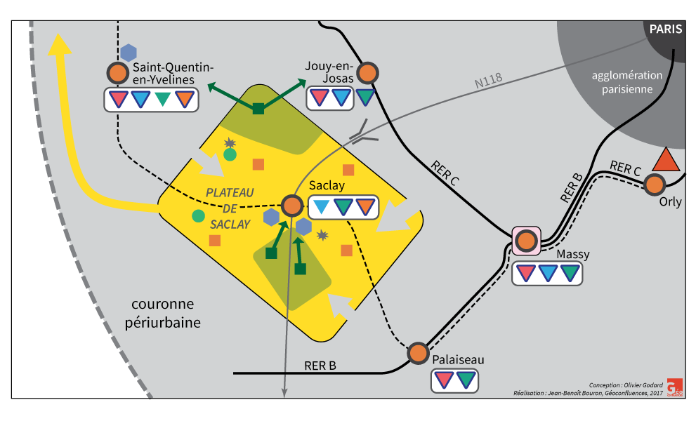
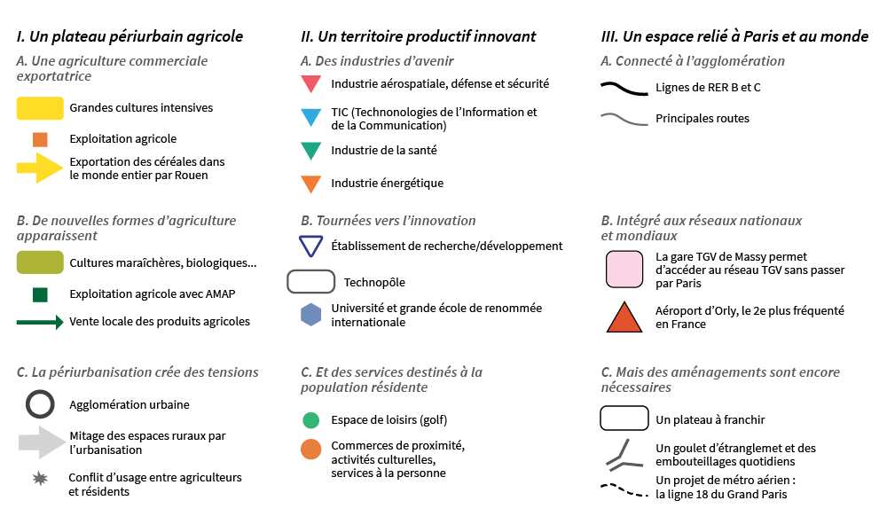
Le technopole de Paris: Saclay

Slide 21
Les causes de la métropolisation
Les raisons de la « synergie métropolitaine » de Pierre Veltz
Marché de consommation important.
Réseaux de sous-traitants et de be2be.
Main-d’œuvre de haut niveau.
Hub international.
Équipements et infrastructures publiques de bonne qualité.
Proximité du pouvoir politique pour les plus grandes entreprises.

Slide 22
Paris et les fonctions de commandement.
Fonctions politiques : pouvoirs exécutif, législatif et judiciaire, administration centrale.
Fonctions économiques :
  concentration des services de pointe, comme par exemple ceux de la finance (91% des transactions financières nationales) dans le quartier de la Bourse.
  concentration des sièges sociaux (382/500 plus importants) dans le quartier d’affaire ( triangle d’or et Défense)
  Concentration des fonctions industrielles technopolitaines : 41% des chercheurs, 35% des étudiants des grandes écoles, notamment sur le plateau de Saclay.
Fonctions culturelles : infrastructures culturelles les plus prestigieuses : musées (Louvre, Orsay,…), opéra (Bastille, Garnier,…), universités, premier pôle touristique mondial, etc…
Hub international : hub de Roissy-Orly, centre du réseau ferré et routier national et européen.

Slide 23
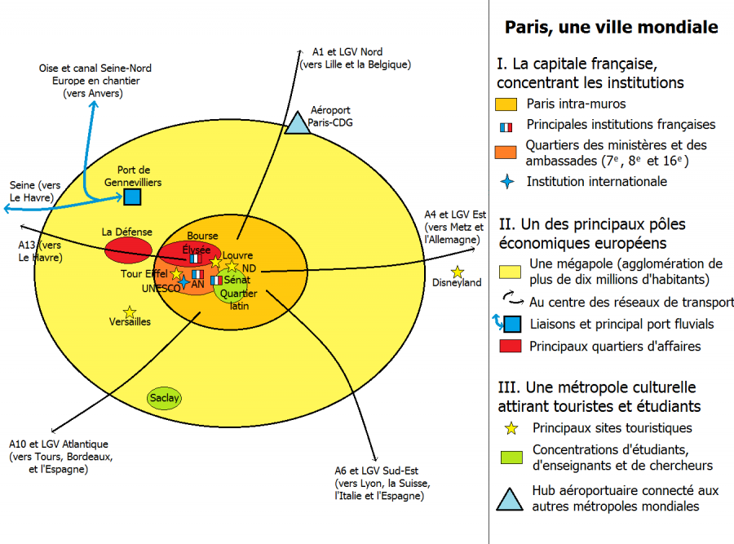

Slide 24
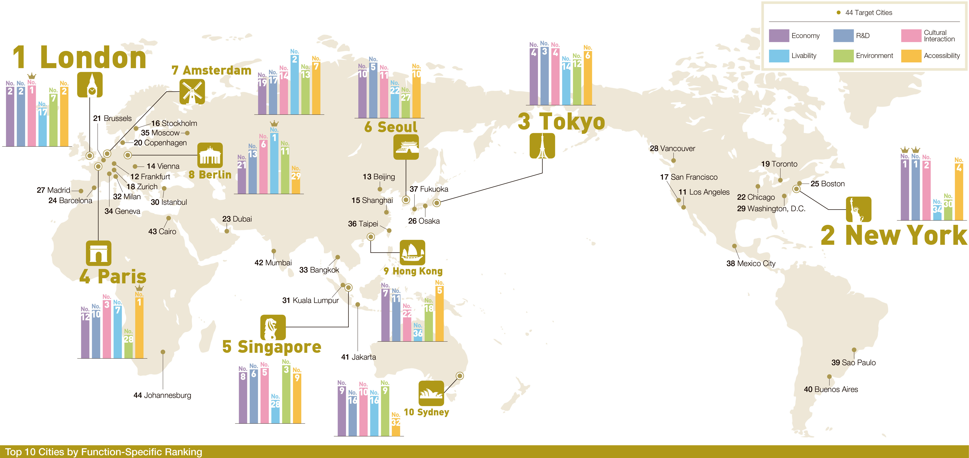

Slide 25
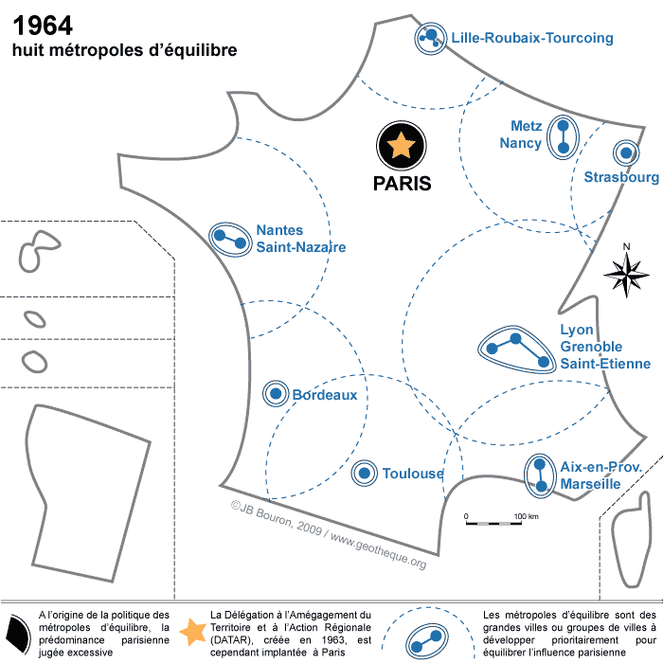
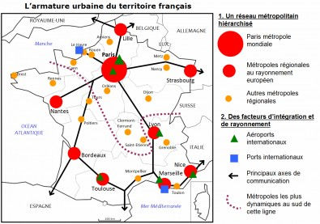

Slide 26
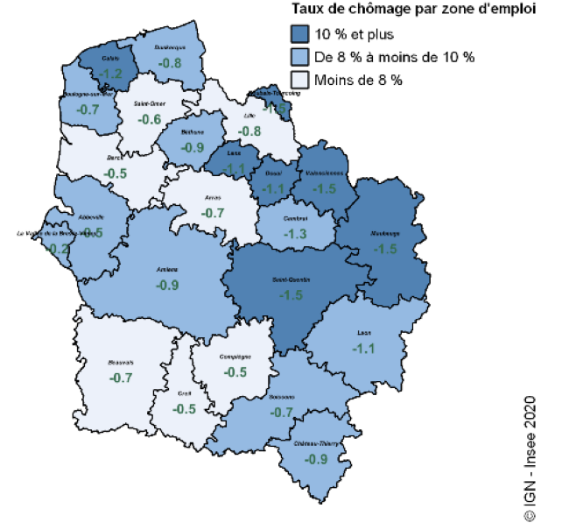
La métropole lilloise, exemple de déterritorialisation
En termes de variation de l’emploi salarié, des différences très significatives existent entre les zones d’emploi de la région Hauts-de-France, et ce, même quand elles sont contigües. Ce constat est particulièrement frappant dans des territoires, comme l’ancien bassin minier ou le département de la Somme, dont on aurait pu croire les trajectoires plus homogènes. Le clivage des deux zones d’emploi composant la métropole lilloise (Lille et Roubaix-Tourcoing) est confirmé sur le plan de l’emploi. Alors que celle de Lille suit une trajectoire croissante, le taux de variation de l’emploi salarié entre 2009 et 2016 varie à la baisse sur la zone d’emploi de Roubaix-Tourcoing. L’analyse met également en avant l’absence d’interrelations spatiales, autrement dit d’effet d’entrainement, entre la métropole et le reste de la région, y compris sur les territoires qui la jouxtent. On remarque aussi que de tels effets restent rares quels que soient les territoires considérés, à l’exception notable des secteurs nord de l’ancienne Picardie, où sont regroupées des zones d’emploi dans lesquelles l’emploi salarié a évolué à la baisse, le repli des unes ayant tendance à se répercuter sur les autres.
Voir le dossier entier
https://www.adu-lille-metropole.org/wp-content/uploads/2021/07/BROCH-ECONOMIX-16P_web.pdf

Slide 27
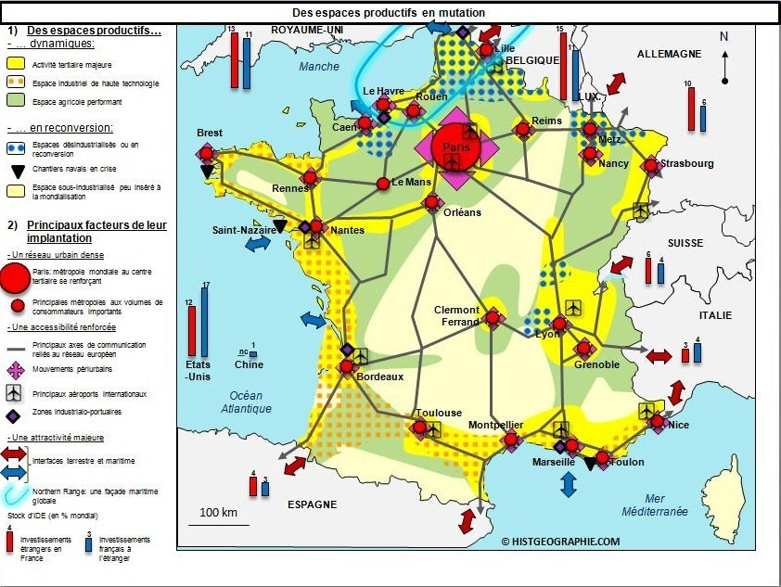

Slide 28
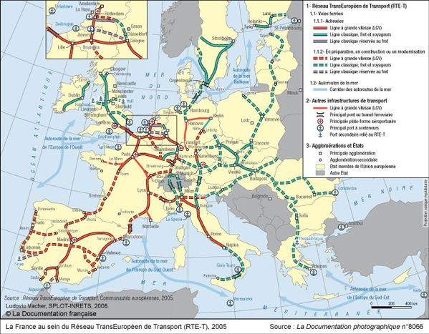
France et réseau de transport européen

Slide 29
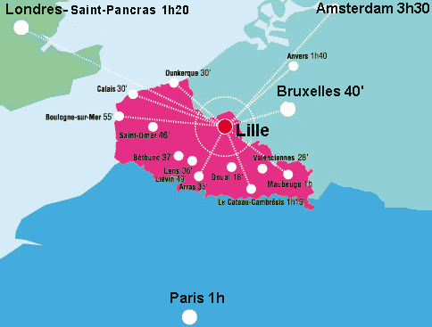
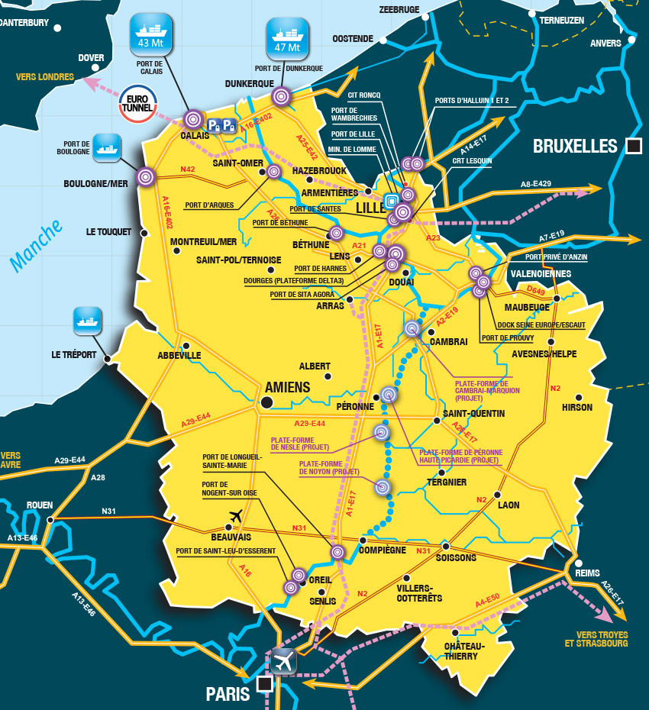
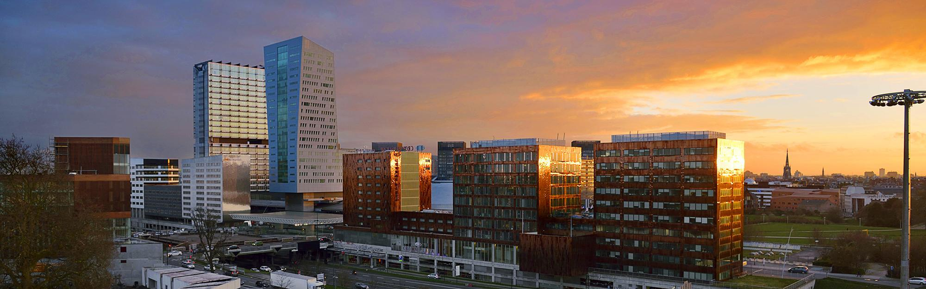
Lille, de périphérie à carrefour
Le nouveau quartier d’affaire autour de la gare Euralille.

Slide 30
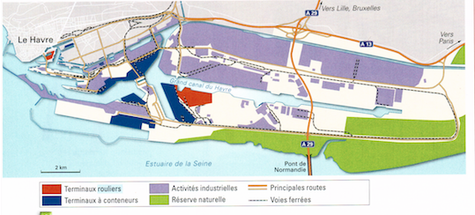
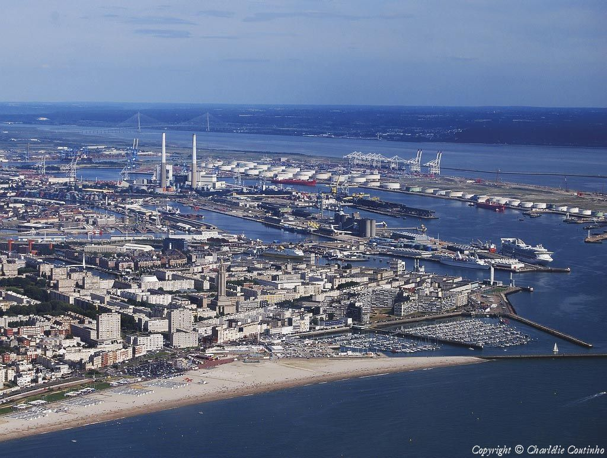
La ZIP du Havre
Dès les années 1950, toutes les grandes villes portuaires sont, en Europe, à la recherche de vastes terrains permettant d’installer d’importants complexes industriels (raffineries, aciéries…) à proximité immédiate des ports où arrivent les matières premières et d’où peuvent repartir les produits transformés. Dans ce contexte, au milieu des années 1960, l’État encourage la création d’une ZIP au Havre dans le cadre des grands plans quinquennaux. Il en confie la gestion au Port autonome du Havre, aujourd’hui HAROPA - Port du Havre. Réalisée sur un grand polder, la ZIP est le fruit de travaux d’endiguement de l’estuaire, de remblaiement et d’assèchement. La ZIP du Havre, avec ses 10 000 ha, est aujourd’hui l’une des plus grandes d’Europe.
D’importants ouvrages d’art modernes et performants assurent le fonctionnement de la ZIP : Grand canal du Havre et sa jonction avec le canal de Tancarville (1970), écluse François Ier (1971) ouvrant sur des bassins à niveau constant, voies ferrées, routes, ponts. Tout autour s’implantent raffineries, usines pétrochimiques, cimenteries, usines de traitement des déchets industriels et de construction automobile.
Les chocs pétroliers des années 1970 et le repli économique font chuter l’activité des industries. Les activités portuaires prennent le pas grâce à la conteneurisation des échanges : Port 2000 est inauguré en 2006 pour accueillir les plus gros porte-conteneurs au monde. La branche logistique monte en puissance, induisant la création de nouveaux équipements : entrepôts, autoroute A29, pont de Normandie (1995), plate-forme multimodale…

Slide 31
Des ports français déclassés
Classement des ports français pour le trafic de conteneurs 2019.
1.Le Havre : 2,35 EVP 76ème mondial; 14ème européen.
2.Marseille-Fos : 1,3 EVP 119ème mondial; 24ème européen.

Slide 32
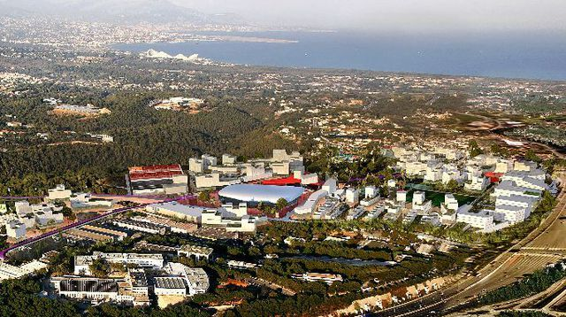
Spphia-antipolis, à deux pas de la mer et dans les pins.
2500 entreprises.
- 4500 chercheurs.
- 5500 étudiants.

Slide 33
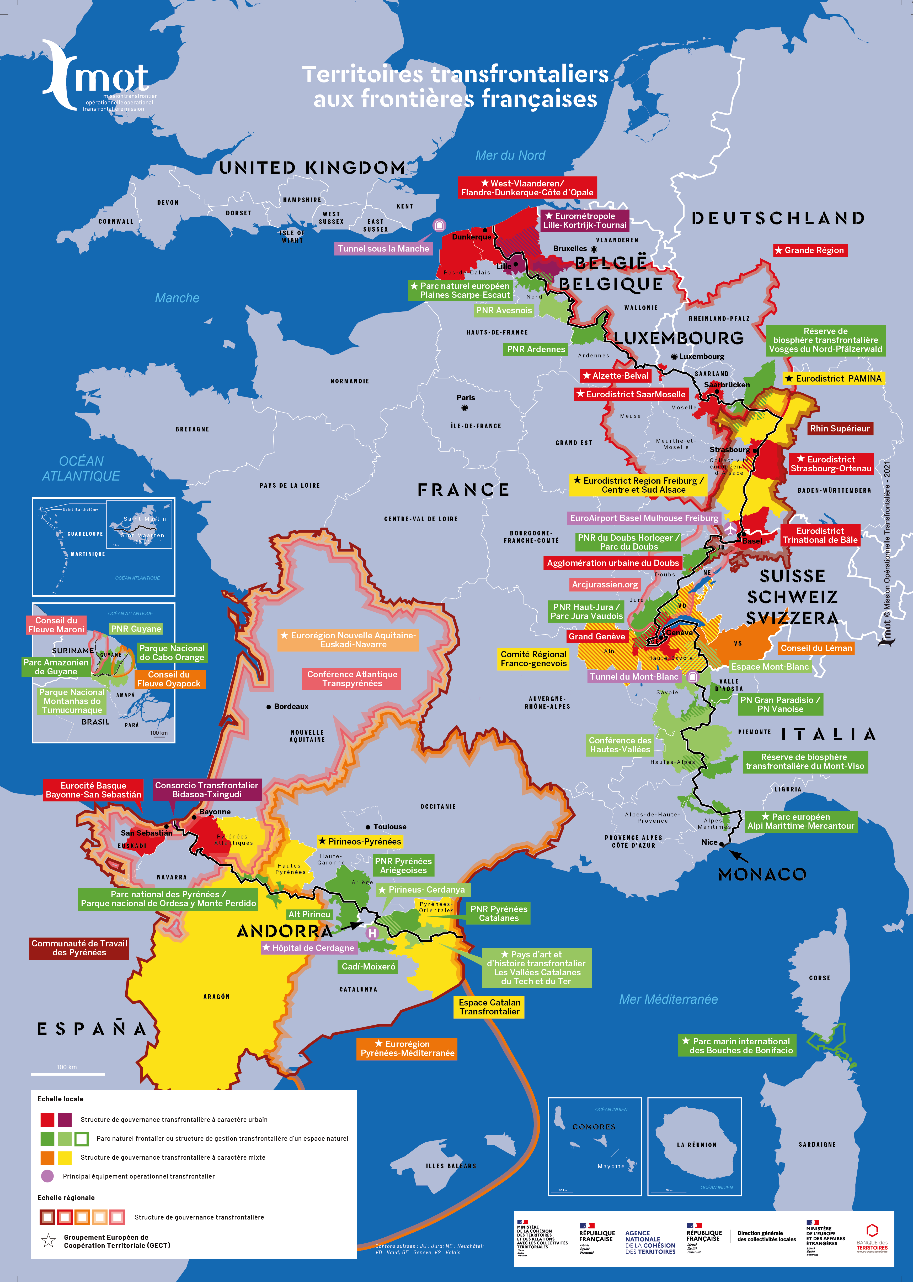
Les projets transfrontaliers en France

Slide 34
L’aménagement du territoire durant les Trente Glorieuses
Promouvoir une ville mondiale | Paris et l’Ile de France reçoivent dans le cadre du SDAURP (Schéma Directeur d’Aménagement et d’Urbanisme de la Région Parisienne) : le quartier d’affaires de la Défense, le boulevard périphérique, les villes nouvelles, le plateau scientifique de Saclay (et la technopole de Paris – Sud), le RER …
Rééquilibrer le territoire | Politique des métropoles d’équilibre pour développer des métropoles régionales (une douzaine de grandes métropoles) en associant déconcentration de l’administration et de l’industrie, villes nouvelles, grands équipements publics comme les CHRU, les universités, les centres de recherche …
Développer les infrastructures | Politique volontariste d’aménagement des fleuves (VNF), de modernisation du réseau ferroviaire, de la création d’un réseau autoroutier, d’aéroports (Orly par exemple), de ports autonomes (associés aux ZIP, zones industrialo-portuaires) …
Développer le Tourisme. | Aménagement dans le cadre du plan Neige et de la mission Racine des littoraux touristiques du Languedoc-Roussillon, de la Corse, de l’Aquitaine et aménagement des stations de ski principalement dans les Alpes du Nord …

Slide 35
L’aménagement des grands axes européens: la ligne Lyon-Turin
Le projet d’accès alpin Lyon-Chambéry-Turin prévoit de relier la France à l’Italie par les Alpes, avec la construction de 140 km de ligne nouvelle entre Lyon et Saint-Jean-de-Maurienne. Ce nouvel axe sera raccordé au futur tunnel international sous les Alpes. Il devrait être mis en service à l’horizon 2030.
Les objectifs de ce projet sont nombreux :
en facilitant l’extension du réseau à grande vitesse, cette nouvelle ligne permettra un renforcement des fréquences de TGV et la mise en service de TER à grande vitesse. Ainsi, des trajets plus rapides favoriseront les déplacements et échanges des voyageurs à travers les Alpes.
pour le fret, il s’agira d’une alternative concrète et durable à la route. Ce nouvel axe sera en effet la garantie d’une liaison performante pour les entreprises utilisatrices du transport de marchandises. Elles bénéficieront en outre d’un choix plus large de services disponibles : autoroute ferroviaire, fret classique, ou combiné. Elles pourront également profiter d’un nouvel itinéraire direct entre le carrefour ferroviaire lyonnais et l’Italie
pour tous les utilisateurs du train, ce projet sera aussi l’opportunité de s’ouvrir sur l’Europe à travers la création d’un grand réseau à grande vitesse Ouest-Est et Nord-Sud. De Lisbonne à Kiev, de Rome à l’Angleterre, les circulations deviendront plus faciles
ce chantier d’envergure permettra de développer une dynamique économique à l’échelle locale et régionale, avec la création d’emplois directs et indirects pour les entreprises sous-traitantes, les commerces ou le domaine du tourisme

Slide 36
Mais des projets TET: trains d’équilibre du territoire.
Une profonde mutation du périmètre du réseau des trains d’équilibre du territoire (TET) a été enclenchée au 1er janvier 2017. Dans le cadre des accords conclus entre l’État et les régions, ces dernières deviennent autorité organisatrice d’un certain nombre de lignes TET dont l’offre est fortement imbriquée avec l’offre TER. Ces reprises de lignes leur donnent donc un rôle déterminant pour améliorer l’ensemble des services ferroviaires sur leur territoire. L’État a accompagné ces reprises de ligne par les régions en participant à leurs coûts d’exploitation et en finançant le renouvellement des matériels roulants. Ces reprises de lignes se sont déroulées du 1er janvier 2017 au 1er janvier 2020, en fonction des lignes et des régions.
Quelques exemples:
Clermont-Ferrand/Nîmes.
Paris/Tour
Bordeaux/La Rochelle.
Caen-Tours.

Slide 37
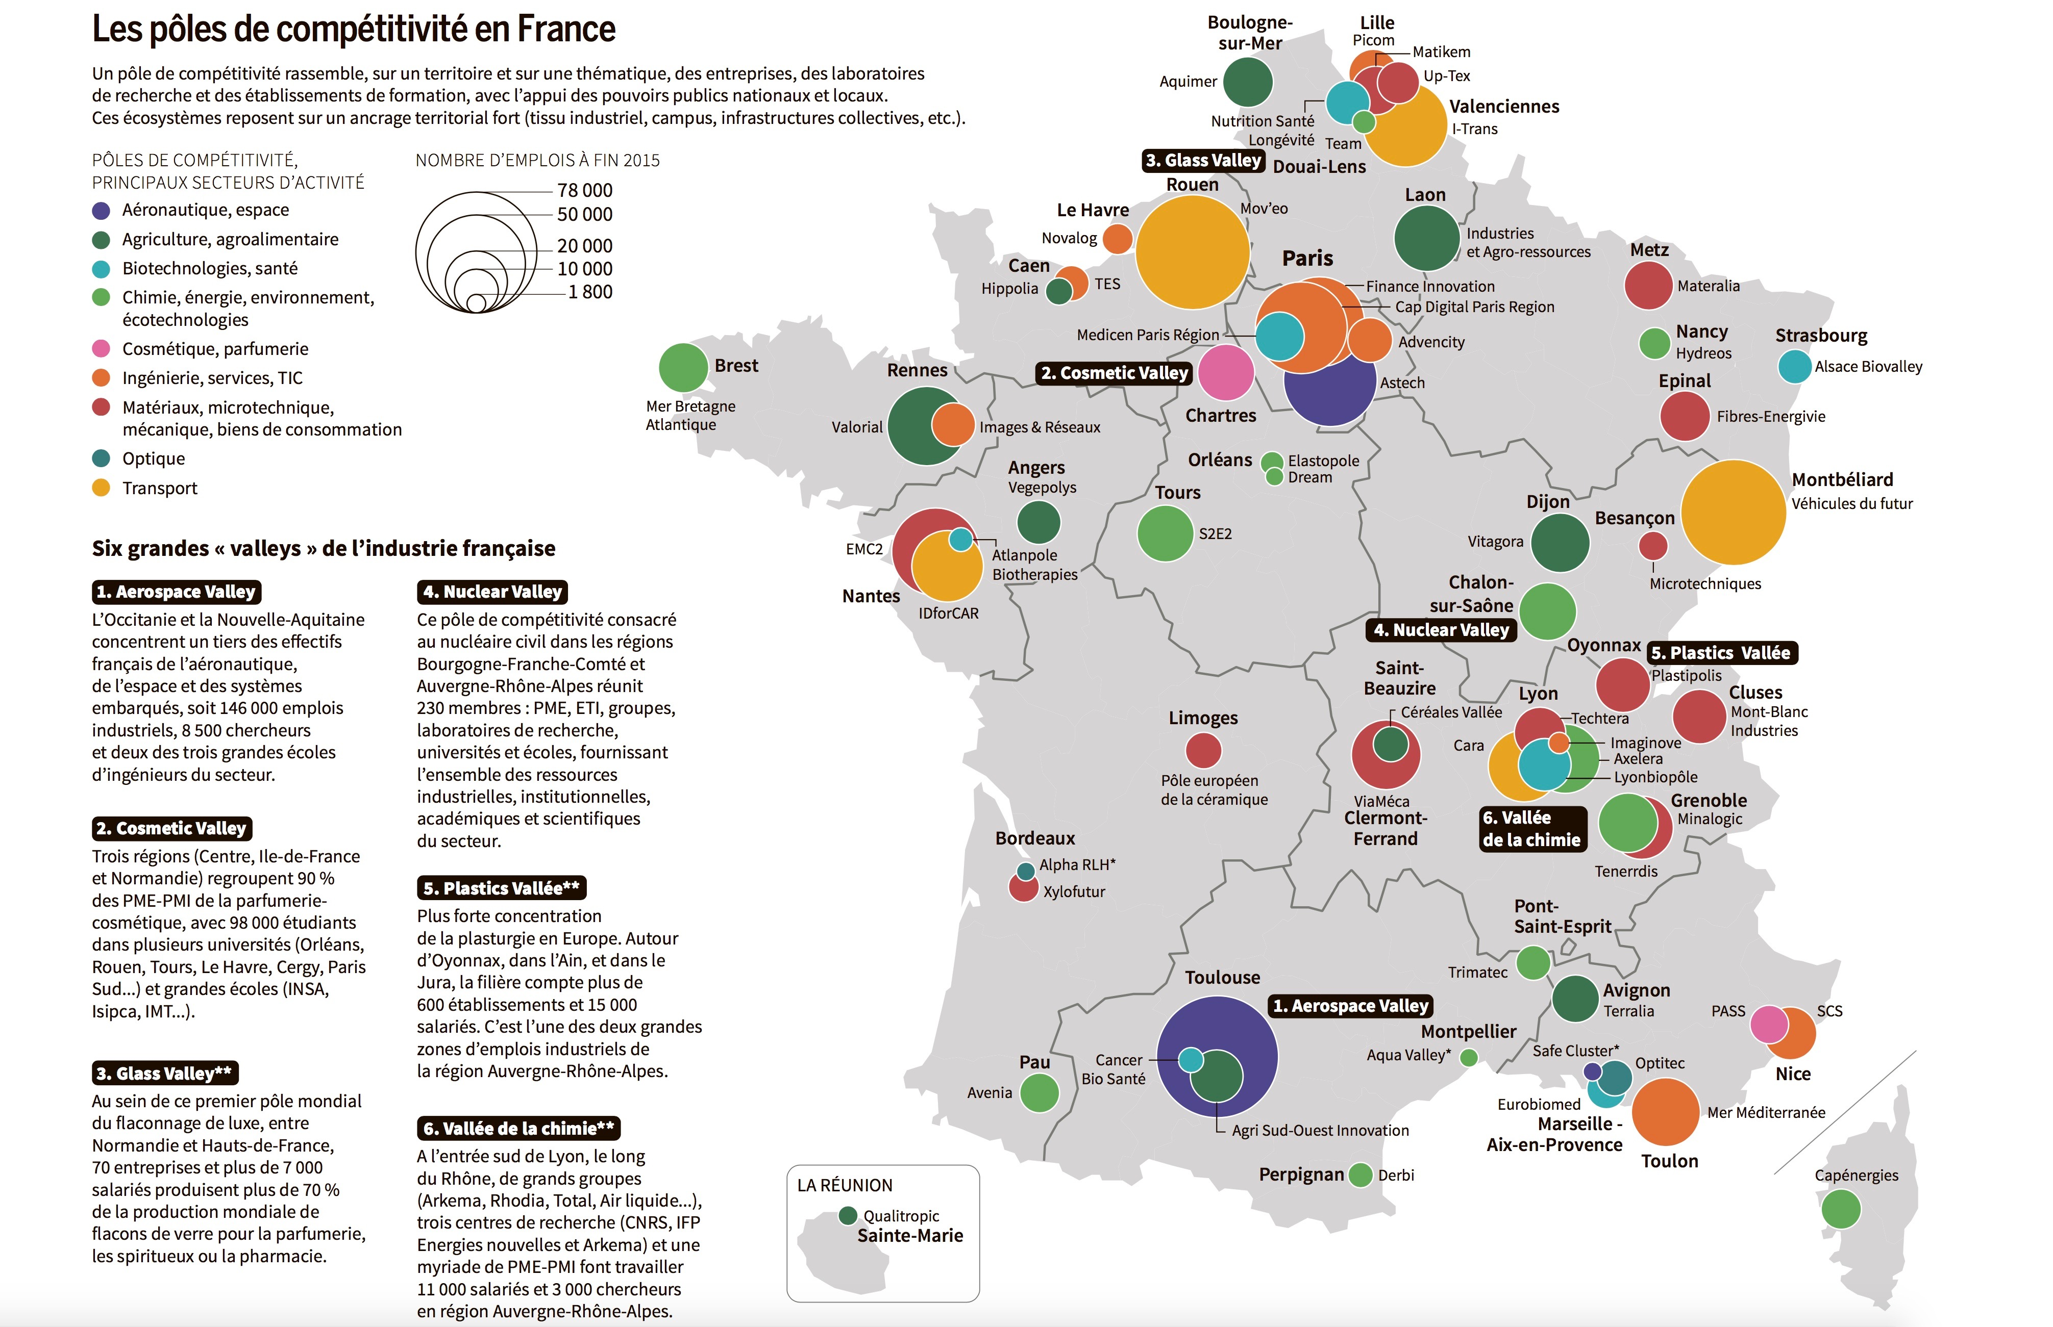

Slide 38
Lyon biopôle
Lyonbiopole est un pôle de compétitivité qui a pour objectif de conforter la place européenne et mondiale de Lyon comme pôle de biotechnologie et notamment des vaccins. Il regroupe:
De grandes FTN françaises comme Sanofi dont certaines avec une origine locale comme Biomérieux et Mérial.
Des FTN étrangères: Bayer, Merck.
De nombreuses PME-PMI sous-traitantes.
De centres universitaires, hôpitaux et grandes écoles dont notamment l’Isara (sup agriculture)
Des collectivités territoriales à l’échelle: Grand Lyon.
Des pépinières et incubateurs de start-up: 50 ont été créés depuis 1990 dans le secteur biotech.

Slide 39
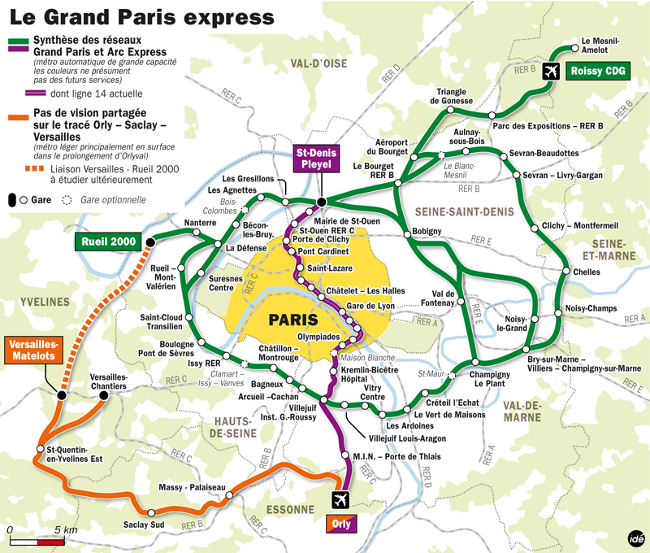

Slide 41
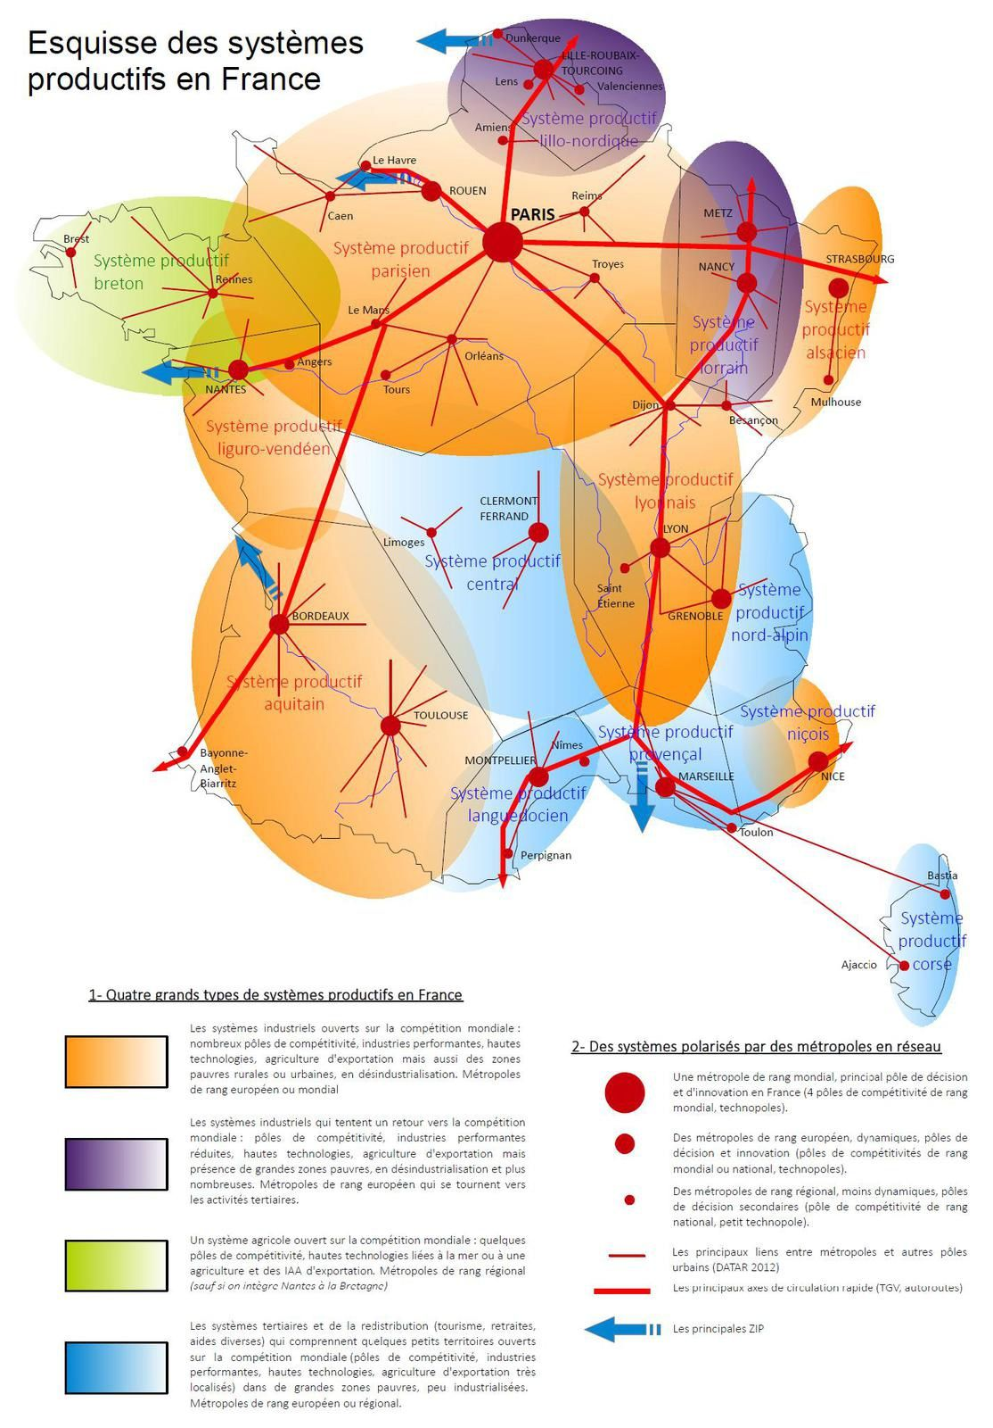
Les quatre France de L. Davezies

